Slide 1
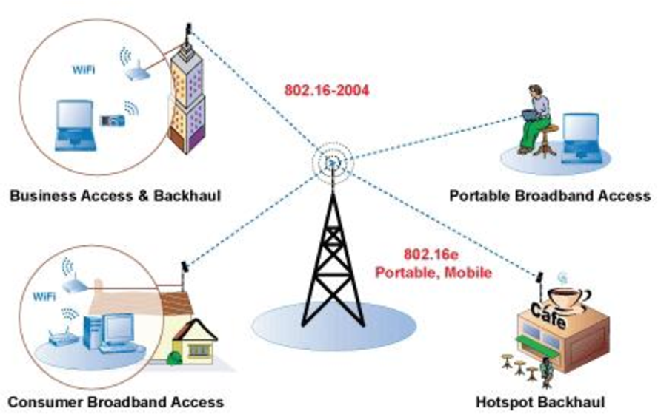
মাল্টিমিডিয়া ক্লাসে সবাইকে স্বাগতম

Slide 2
পরিচিতি
মোঃ সোহরাব হোসাইন
প্রভাষক আরবি
কামতা ডি এস ফাযিল মাদ্রাসা
কামতা বাজার
ফরিদ্গঞ্জ, চাঁদপুর।
ইনডেক্স নং- ২১০৮৯৬০
মোবাইল নং-০১৮১৫৪৪৭৩৭৭
শ্রেণিঃ- অষ্টম
বিষয়ঃ- তথ্য প্রযুক্তি
অধ্যায়ঃ- ২য়
সময়ঃ- ৪০ মিনিট
তাঃ- ২০-1০-২০১৯

Slide 3
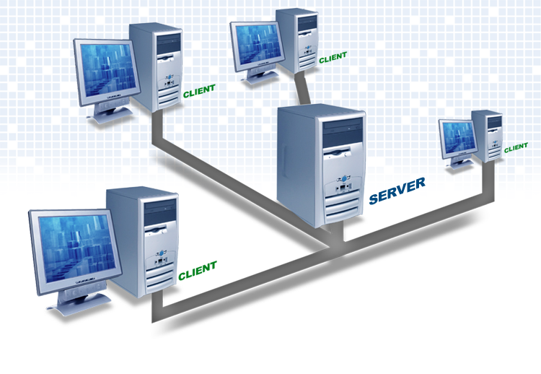
নিচের চিত্র দুইটি লক্ষ্য করো ...

Slide 4
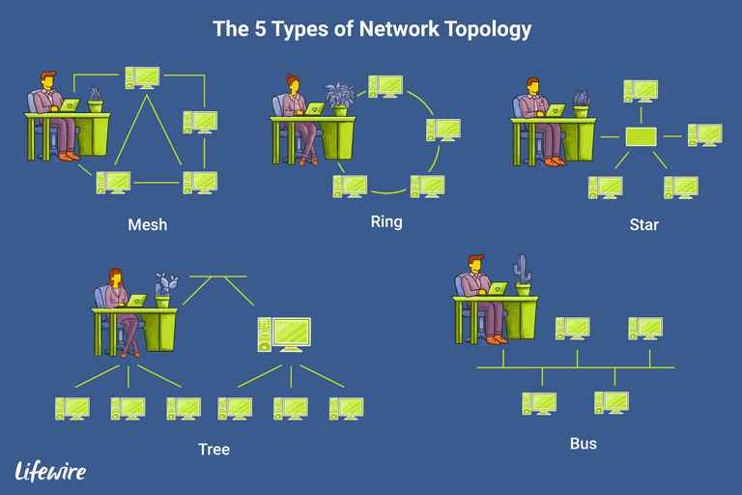
আজকে আমাদের পাঠ .........
নেটওয়ার্ক টপোলজি

Slide 5
শিখণফল
এই পাঠ শেষে শিক্ষার্থীরা .........
নেটওয়ার্ক টপোলজি কি বলতে পারবে;
নেটওয়ার্ক টপোলজির প্রকার গুলো ব্যাখ্যা করতে পারবে;
বিভিন্ন প্রকার টপোলজির পার্থক্য করতে পারবে।

Slide 6
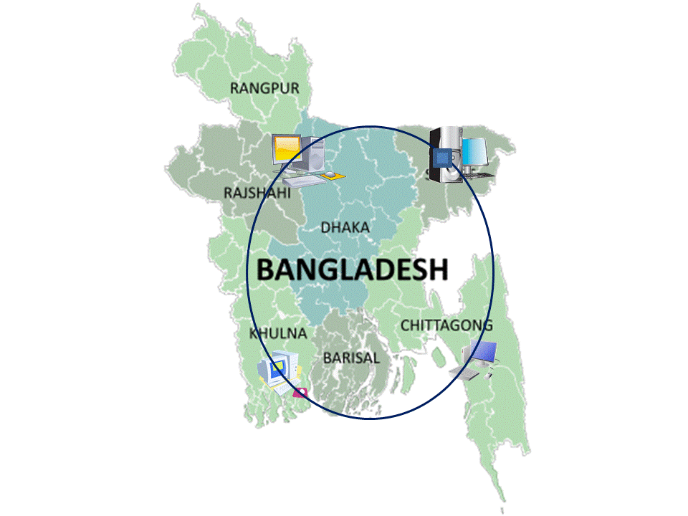
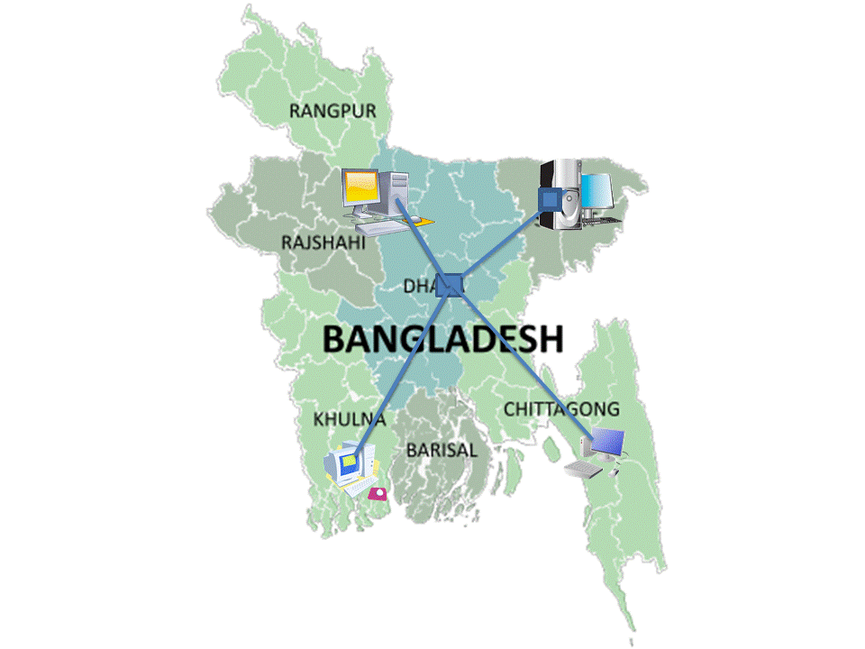
বাংলাদেশের এক জেলার সাথে অন্য জেলার যোগাযোগ ব্যবস্থা
এক কম্পিউটাররের সাথে অন্য কম্পিউটারের যোগাযোগ যে পদ্ধতিতে করা হয় তাকে নেটওয়ার্ক টপোলজি বলে ।

Slide 7
টপোলজি
বাস টপোলজি
রিং টপোলজি
স্টার টপোলজি
ট্রি টপোলজি
মেশ টপোলজি
টপোলজির প্রকারভেদঃ

Slide 8
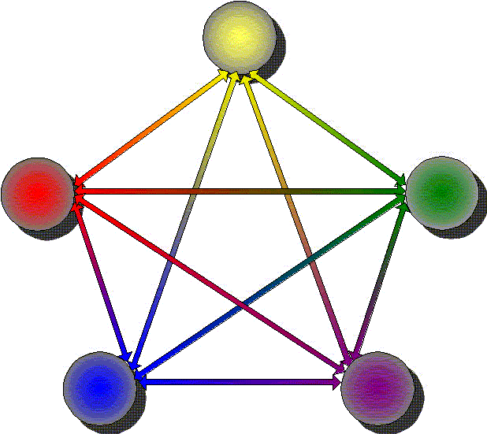
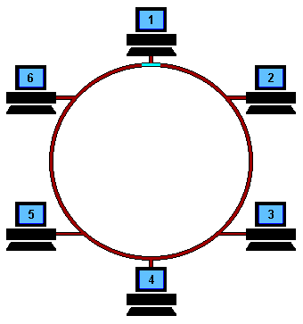
একক কাজ
টপোলজি বলতে কী বুঝ?
টপোলজির কত প্রকার ও কি কি ?

Slide 9
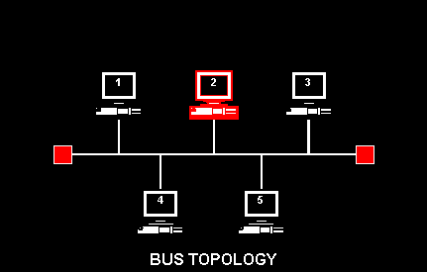
বাস টপোলজি
বাস টপোলজিতে একটা মূল ব্যাকবোন বা মূল লাইনের সাথে সবগুলো কম্পিউটারকে জুড়ে দেওয়া হয়, ফলে কোন তথ্য দিলে তা সকল কম্পিউটারে পায়।

Slide 10
রিং টপোলজি
রিং টপোলজিতে প্রত্যেকটা কম্পিউটার একটি অপরটির সাথে যুক্ত থাকে ।

Slide 11
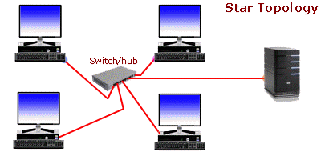
স্টার টপোলজি
যে নেটওয়ার্কে একটি কম্পিউটার অপর একটি কম্পিউটারের সাথে এমনভাবে যুক্ত থাকে যা দেখতে অনেকটা আকাশের তারকার মতো, তাকে স্টার টপোলজি বলে ।

Slide 12
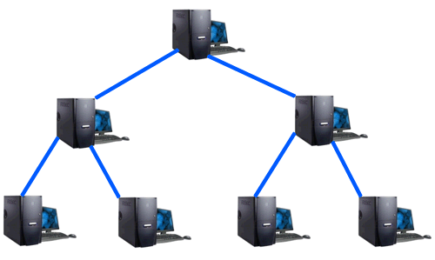
ট্রি টপোলজি
যে টপোলজিতে কম্পিউটার গুলো পরস্পরের সাথে শাখা-প্রশাখা হিসেবে বিন্যস্ত থাকে যা দেখতে অনেকটা গাছের মতো তাকে ট্রি টপোলজি বলে ।

Slide 13
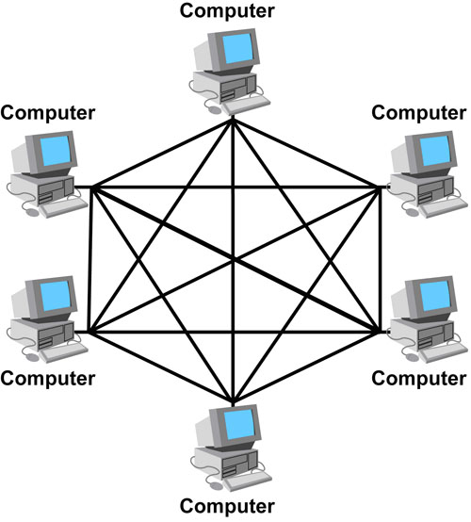
মেশ টপোলজি
মেশ টপোলজিতে কম্পিউটারগুলো একটা আরেকটার সাথে একাধিক পথে যুক্ত থাকে ।

Slide 14
দলীয় কাজ
টপোলজি বলতে কী বুঝ?
বিভিন্ন প্রকার টপোলজির নাম লিখ ।
এই চিত্রের টপোলজির নাম কী ?

Slide 15
বাড়ীর কাজ
তোমরা সবাই বিভিন্ন প্রকার টপোলজির উপর একটা পোস্টার করে আনবে ।

Slide 16
সবাইকে ধন্যবাদ

